Slide 1
﻿Partial Compilation of Variational Algorithms for Noisy
Intermediate-Scale Quantum Machines
MICRO 2019
﻿Pranav Gokhale, ﻿Yunong Shi, ﻿Nelson Leung, et al.
﻿University of Chicago
Available on Github

Slide 2
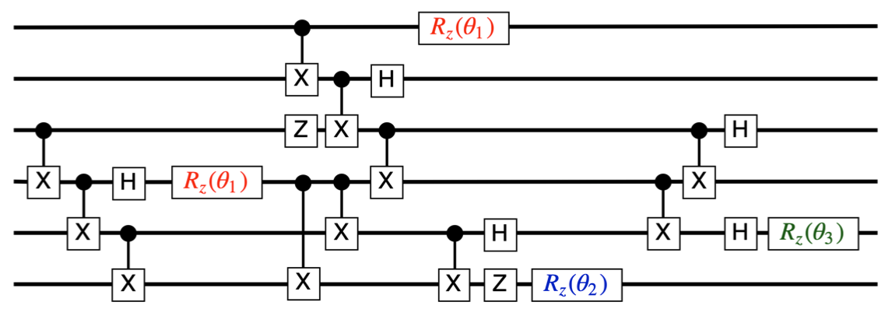
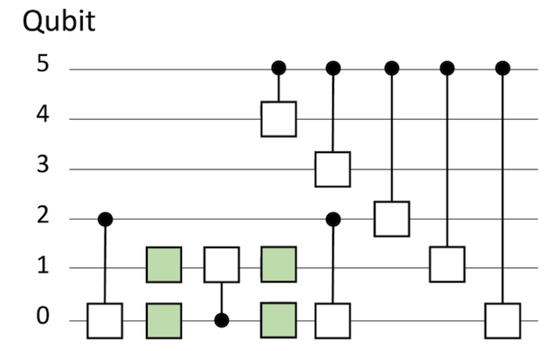
Introduction
量子计算的现状: Noisy Intermediate-Scale Quantum(NISQ) era
  含噪操作，数百的量子比特
  NISQ设备无法执行大规模量子线路
量子-经典混合：变分算法
  该算法在NISQ约束下，对应线路的量子比特个数和深度适中
  由若干角度参数化该算法对应的量子线路
量子编译
  基于门的编译方法：优化率低
  GRadient Ascent Pulse Engineering(GRAPE):
  编译延迟长
Strict Partial Compilation
& Flexible Partial Compilation
circuit width
circuit depth/critical path
Notes:
量子计算目前正处于NISQ时代。意味着在量子计算机执行的计算是含噪的，最终得到的结果的正确性并不是100%。同时，目前量子计算机的规模仍然是百或者千的量级。现在的量子计算机无法完成需要大规模量子线路的任务。
在这种环境下，量子变分算法顺势诞生。变分算法具有两个特征。其一是在NISQ约束下，硬件需求满足当前算法对应的量子程序的线路深度以及宽度。

Slide 3
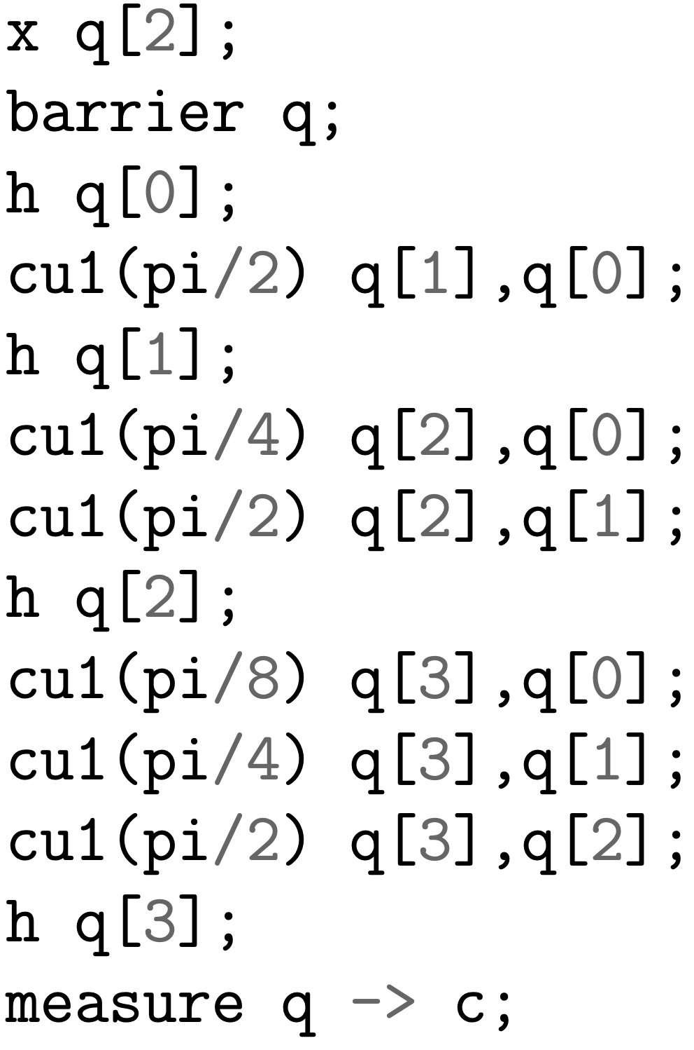
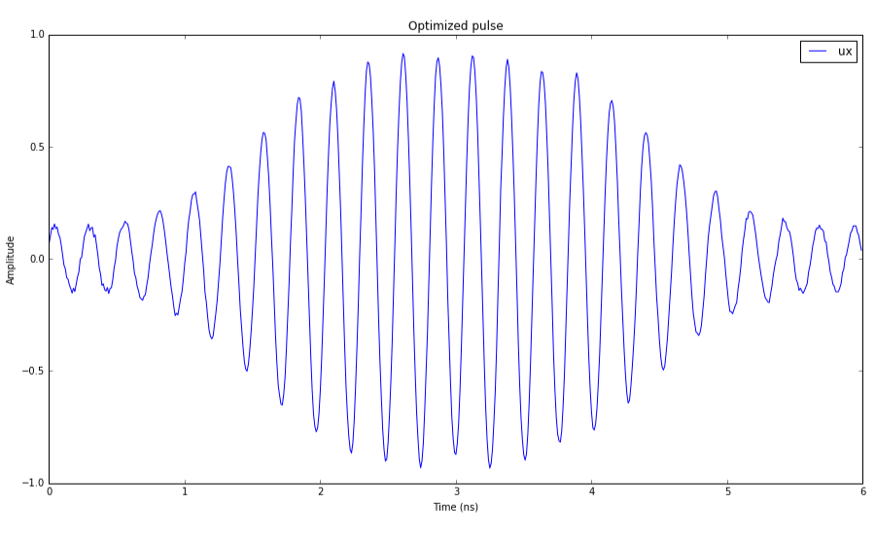
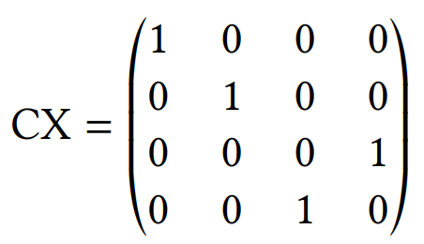
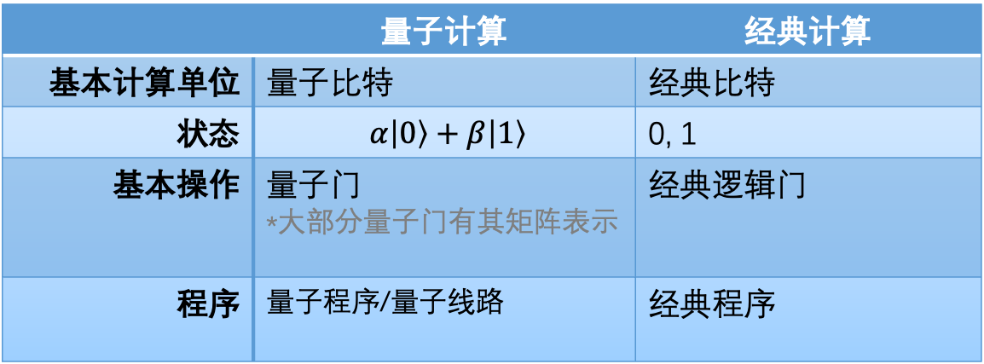

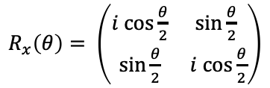
Preliminaries
 | 量子计算 | 经典计算
基本计算单位 | 量子比特 | 经典比特
状态 | $$α\left|0\right\rangle +β\left|1\right\rangle$$ | 0, 1
基本操作 | 量子门 *大部分量子门有其矩阵表示 | 经典逻辑门
程序 | 量子程序/量子线路 | 经典程序
def qft_rotations(circuit, n):
"""Performs qft on the first n qubits
in circuit (without swaps)"""
if n == 0:
return circuit
n -= 1
circuit.h(n)
for qubit in range(n):
circuit.cp(pi/2**(n-qubit), qubit, n)
qft_rotations(circuit, n)
qc = QuantumCircuit(4)
qft_rotations(qc,4)
qc.draw()
$R_{x}\left(θ\right)= \left(\begin{matrix}i cos\frac{θ}{2} & sin\frac{θ}{2} \\ sin\frac{θ}{2} & i cos\frac{θ}{2}\end{matrix}\right)$
$$R_{z}\left(φ\right)= \left(\begin{matrix}1 & 0 \\ 0 & e^{iφ}\end{matrix}\right)$$
Qiskit
QASM
Pulses

Slide 4
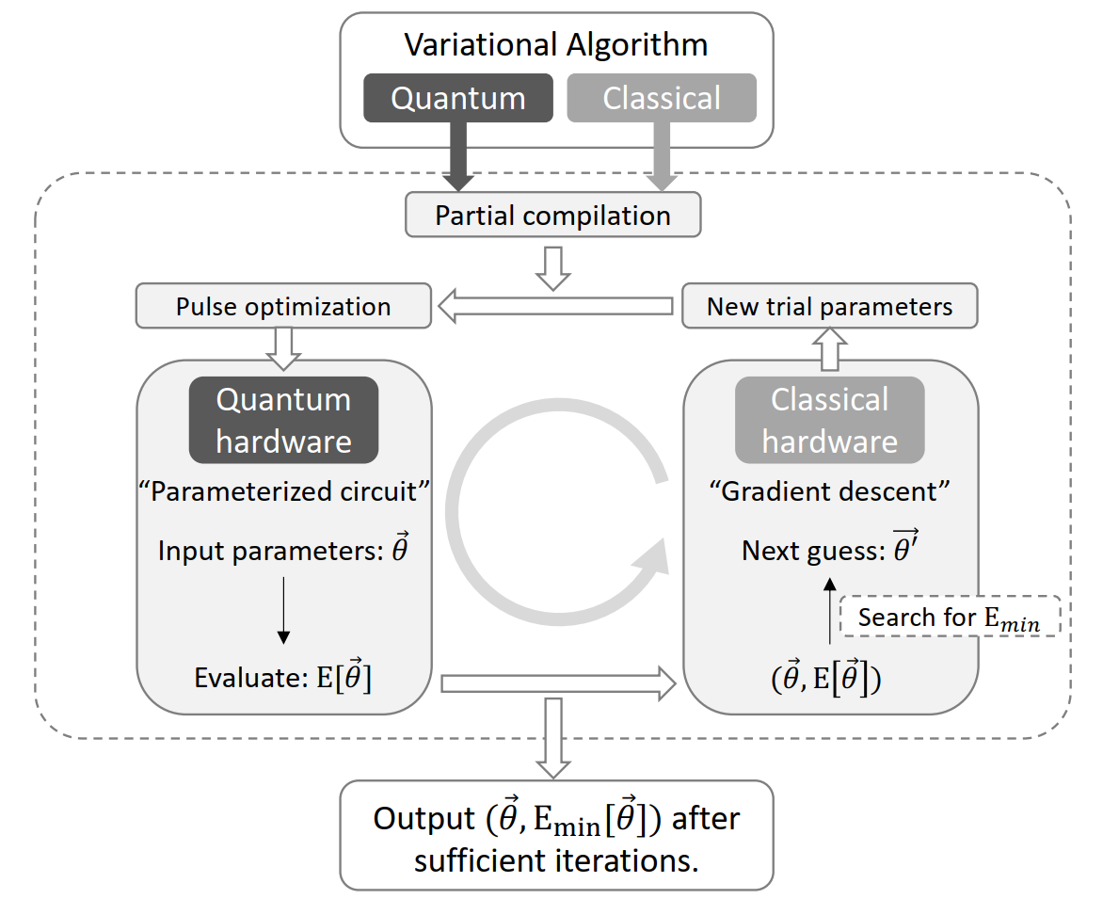
量子算法
经典量子算法
  在编译时已经完全确定
  例如，Shor大数分解算法，Grover搜索算法等
  但是现有的NISQ设备无法满足对硬件的需求
变分算法
  适合当前的NISQ设备
  猜测-检查-重复(guess-check-repeat)
  VQE算法
    求解分子基态能量
  QAOA算法
    为难以求得精确解的问题生成精确解
    举例，MAX-CUT问题
Notes:
经典量子算法在编译到量子设备上时已经能够完全确定，不需要经典设备的介入。目前NISQ设备无法实现大规模的经典算法。
变分算法适合当前的NISQ设备，是因为它每次迭代对应的线路深度和宽度都不会太大。
它遵循一种猜测-检查-重复的策略。首先由经典优化器猜测角度向量，将一系列角度生成量子线路，传递给量子硬件，运行得到结果。结果反馈给经典硬件，通过梯度下降方法确定新的参数。
特别地，因为混合交替以及一个对噪声鲁棒的经典优化器，变分算法具有固有的错误适应能力。
通常来说，变分算法探索的参数空间并不能够在编译前知道，经典优化器会基于之前迭代的结果选择下一个迭代参数。

Slide 5
量子编译
Quantum Programs
编译器前端
编译器前端
QASM
QASM
编译器后端
对易检测
聚合
聚合+
最优控制
(GRAPE)
查找表
QISA
Aggregated Instructions
汇编器
最优控制
Control Pulses
Optimized Control Pulses
基于门的编译方法
基于脉冲的编译方法
[ASPLOS ‘19] ﻿Optimized Compilation of Aggregated Instructions for Realistic Quantum Computers
Notes:
在之前这篇aggregated的文章中，对于基于门的编译方法，程序被编译成通常是单比特或者双比特的量子汇编指令(或者门)。这一量子汇编语言是由一系列操作组成的ISA。这些门必须转换成物理控制脉冲，在底层物理硬件实现特定操作的电信号。但底层硬件往往支持一套不同的操作，从而造成了逻辑门集合与物理门集合之间的转换问题。
相反的，物理学家开发了一套不同的技术——量子最优控制——忽略抽象屏障并生成定制控制脉冲最小化计算时间。与经典计算对比，基于门的编译方法类似编译器-体系架构-微架构栈，而量子最优控制则类似定制线路设计。一般来说，量子最优控制对于超过10量子比特的线路是不实际的。

Slide 6
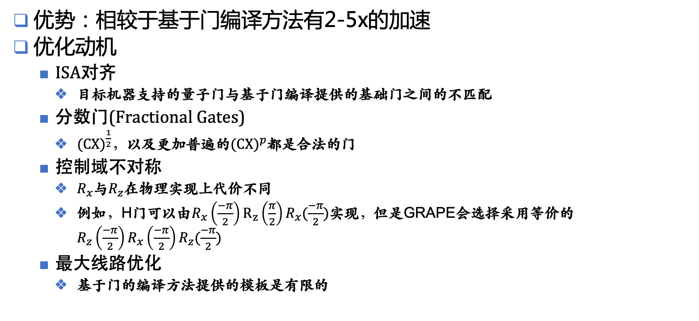
GRAPE
优势：相较于基于门编译方法有2-5x的加速
优化动机
  ISA对齐
    目标机器支持的量子门与基于门编译提供的基础门之间的不匹配
  分数门(Fractional Gates)
    ${(\text{CX})}^{\frac{1}{2}}$，以及更加普遍的${(\text{CX})}^{p}$都是合法的门
  控制域不对称
    $R_{x}$与$R_{z}$在物理实现上代价不同
    例如，H门可以由$R_{x}\left(\frac{−π}{2}\right)R_{z}\left(\frac{π}{2}\right)R_{x}(\frac{−π}{2})$实现，但是GRAPE会选择采用等价的$R_{z}\left(\frac{−π}{2}\right)R_{x}\left(\frac{−π}{2}\right)R_{z}(\frac{−π}{2})$
  最大线路优化
    基于门的编译方法提供的模板是有限的
Notes:
GRAPE编译方法相较于基于门编译方法有2-5倍的加速比。因为噪声与时间的指数关系下，这个加速结果基本让人满意。其对脉冲时间的加速来自于下面若干因素：
ISA对齐问题。因为基础门集并不会在目标机器上直接实现，基于门的编译会招致显著的开销。例如，尽管量子线路通常编译到底层时采用CX门作为默认的两比特指令，实际的量子计算机实现一个更广的原生双量子操作，例如MS门或者iSWAP门。将门编译成脉冲导致了来自ISA不对齐的显著开销。
量子计算独一无二的特点是所有操作可以被部分执行——例如，CX1/2是一个有效的量子门，任意幂次的CXp更加普遍。通常，一个基础门的部分应用足以执行一个更大的量子操作。基于门的编译的固定基丢失了这些优化，然而GRAPE工作在连续的基上，当有利时选择实现部分门。
当基于门的编译方法认为Rx和Rz平起平坐时，在物理层，这些操作总是在速度和可靠性之间存在显著的不对称。我们建立了一个代表性的量子系统，其中Z轴量子比特的旋转会比X轴的量子比特旋转快15倍。GRAPE对最短脉冲实现的搜索因此利用了这一不对称性，尽可能地选择在轴旋转。例如，H门通常被实现为Rx(−π2Rz(−π2)Rx(π2)脉冲序列，它涉及了两个X轴旋转和一个Z轴旋转。我们观察到我们的GRAPE系统而是选择了等价的Rz(−π2)Rx(−π2)Rz(−π2)脉冲序列，相较于前者，它只需要一个X轴旋转因此执行的速度更快。
尽管量子线路可以在门层次被优化通过反复作用一系列的线路等价模板，模板集合必须是有限的。在不同的门（深度和宽度上）之间的优化机会可能会被忽视.相比之下，GRAPE包含了所有的线路优化机会通过直接作用线路的酉矩阵，

Slide 7
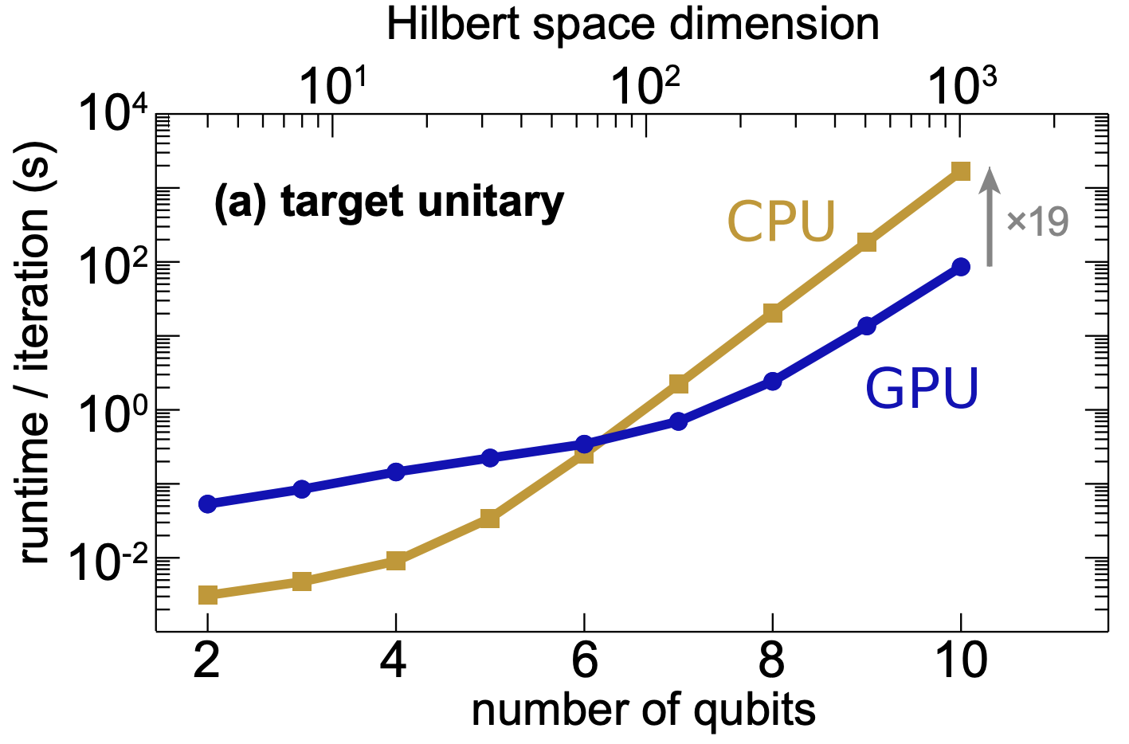
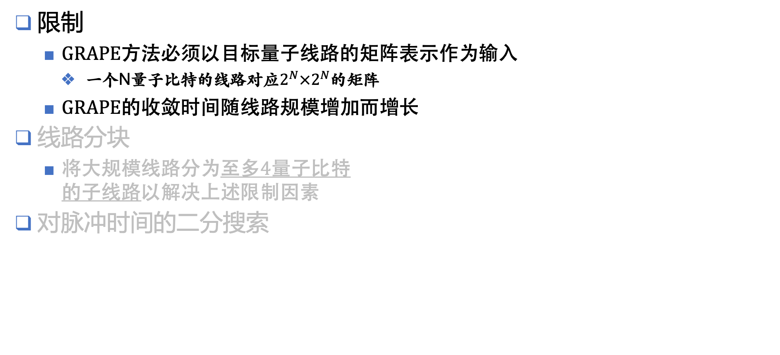
GRAPE
限制
  GRAPE方法必须以目标量子线路的矩阵表示作为输入
    一个N量子比特的线路对应$2^{N}×2^{N}$的矩阵
  GRAPE的收敛时间随线路规模增加而增长
线路分块
  将大规模线路分为至多4量子比特
  的子线路以解决上述限制因素
对脉冲时间的二分搜索
[Physical Review A] Speedup for quantum optimal control from automatic differentiation based on graphics processing units
Notes:
尽管GRAPE能够达到显著的脉冲加速，它仍然受两个因素制约：
•目标量子线路的酉矩阵必须作为GRAPE程序的输入。一个N量子比特的线路具有2N2N的矩阵（因为N量子比特空间的指数级状态空间），这相当于设置了GRAPE所能够处理的最大线路尺寸；
•GRAPE梯度下降的总收敛时间随着目标量子线路的尺寸指数增加。例如，通常我们的GRAPE实现需要花费数分钟找到4量子比特QAOA MAXCUT线路的脉冲。从经验出发，我们同样发现在寻找量子比特数大于5的深量子线路时存在困难

Slide 8
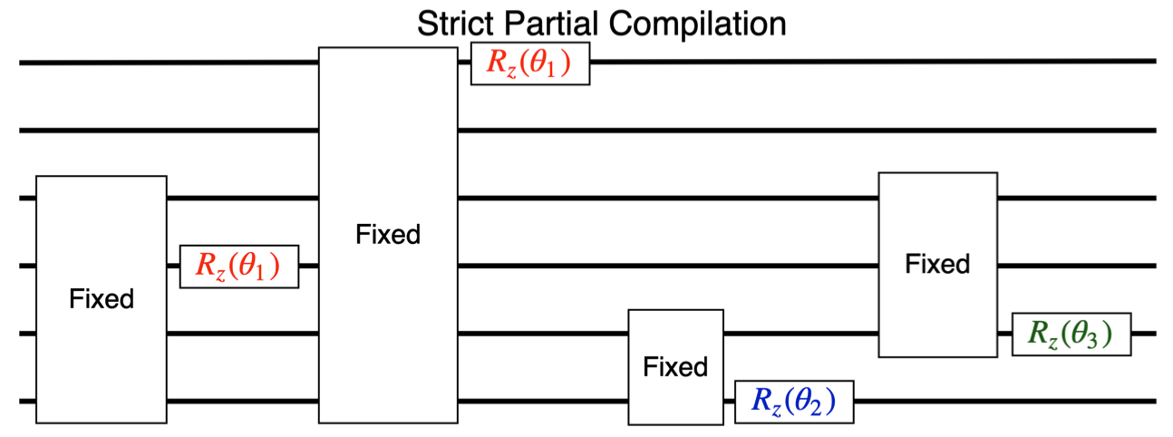
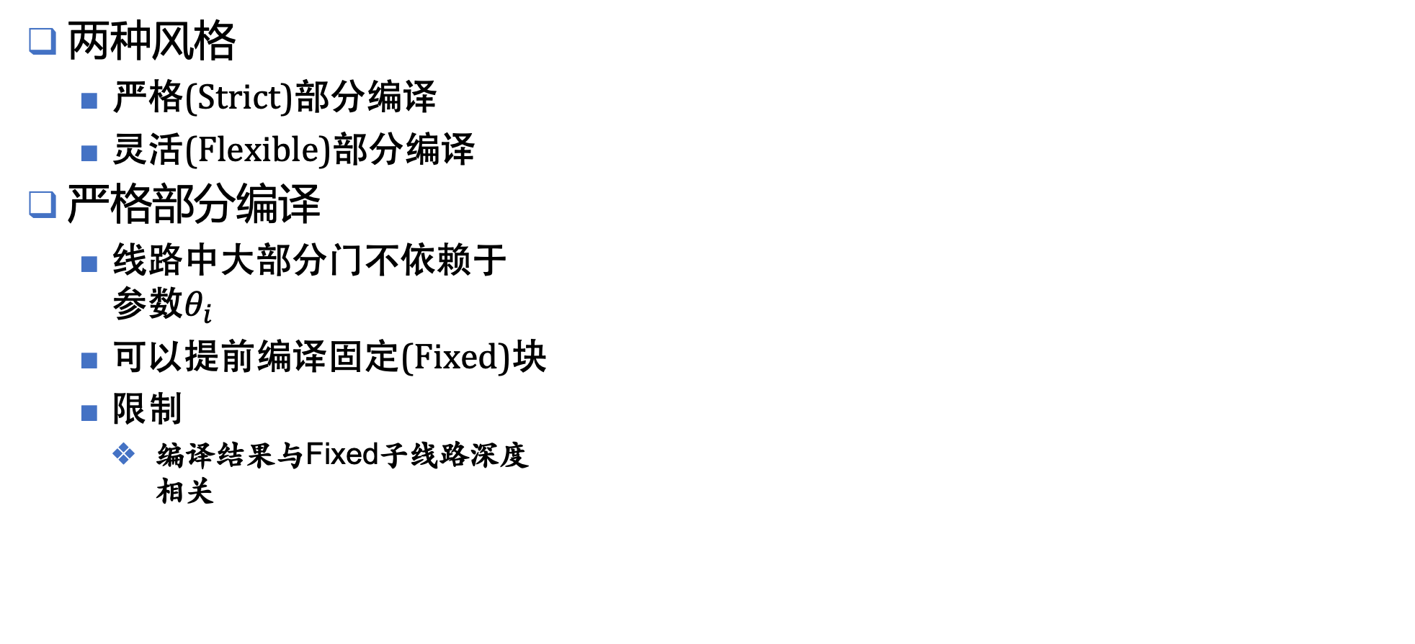
部分编译
两种风格
  严格(Strict)部分编译
  灵活(Flexible)部分编译
严格部分编译
  线路中大部分门不依赖于
  参数$θ_{i}$
  可以提前编译固定(Fixed)块
  限制
    编译结果与Fixed子线路深度
    相关
Notes:
尽管全量子最优控制(full quantum optimal control)为目标线路生成可能的最快脉冲序列，它数分钟的编译延迟对于编译插入到计算中的变分算法来说仍然是难以忍受的。为了接近GRAPE的脉冲加速而不产生完全的编译延迟，有必要利用变分线路的结构。
我们称这种结构为部分编译(partial compilation)，并且它作为预计算步优先于在量子计算机上执行变分算法

Slide 9
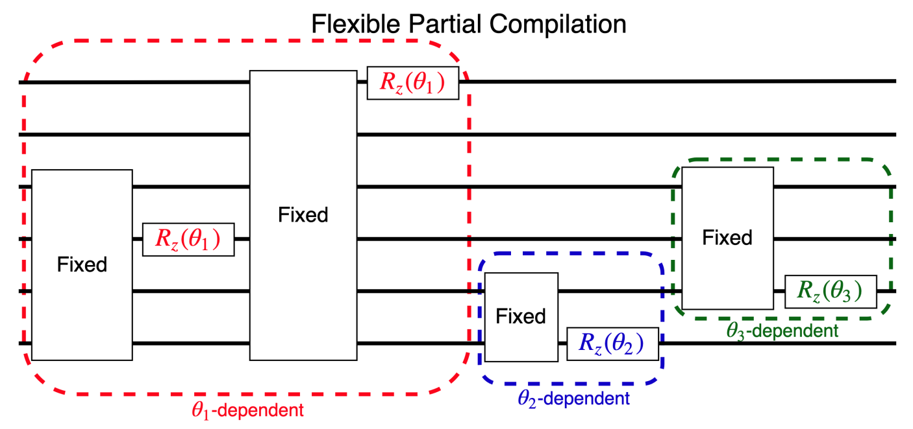
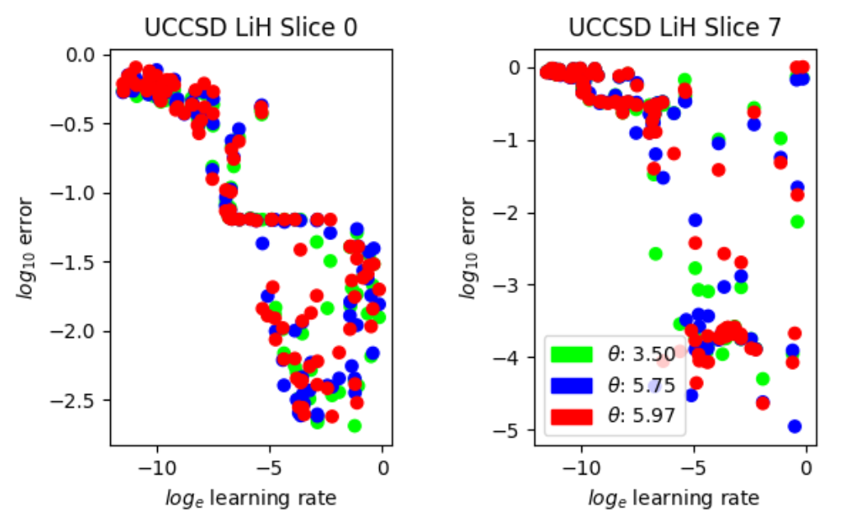
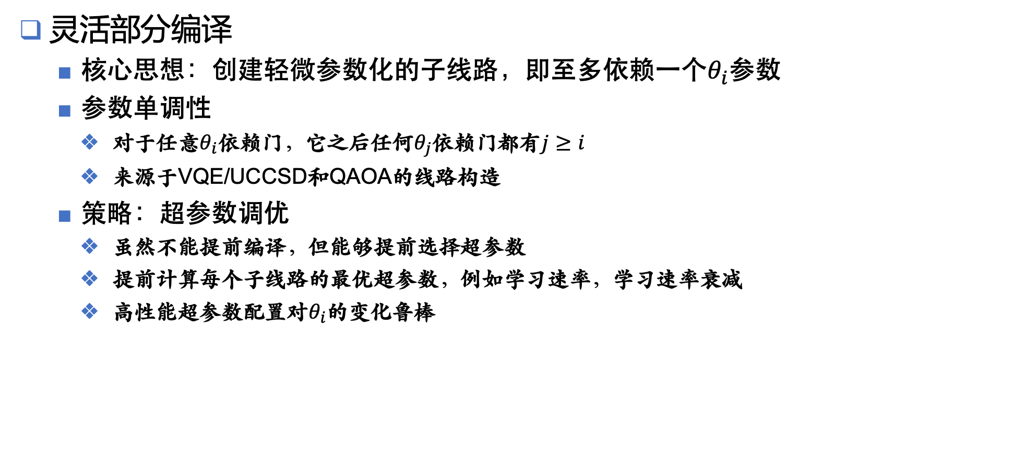
部分编译
灵活部分编译
  核心思想：创建轻微参数化的子线路，即至多依赖一个$θ_{i}$参数
  参数单调性
    对于任意$θ_{i}$依赖门，它之后任何$θ_{j}$依赖门都有$j≥i$
    来源于VQE/UCCSD和QAOA的线路构造
  策略：超参数调优
    虽然不能提前编译，但能够提前选择超参数
    提前计算每个子线路的最优超参数，例如学习速率，学习速率衰减
    高性能超参数配置对$θ_{i}$的变化鲁棒
Notes:
因为严格部分编译的瓶颈是Fixed子线路深度，我们受此启发，考虑创建更深子线路的策略。灵活部分编译背后的核心想法是创建轻微参数化的子线路，其中它们至多依赖一个变化参数。正如下面讨论的，我们可以执行超参数调优以确保GRAPE能够以比通用线路更快的速度为单角度参数化子线路找到优化后的脉冲。

Slide 10
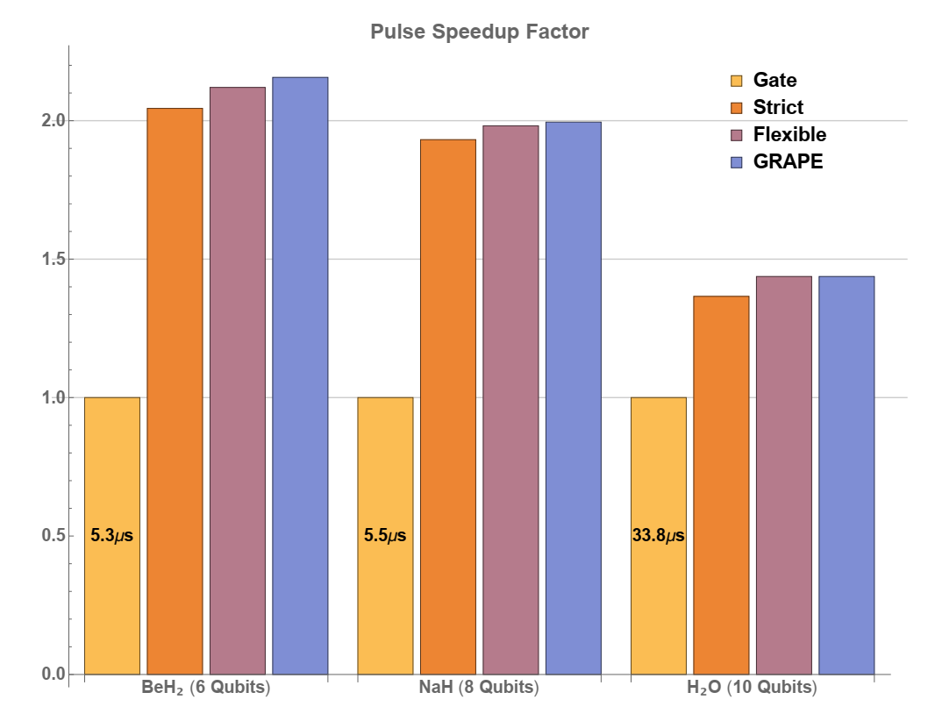
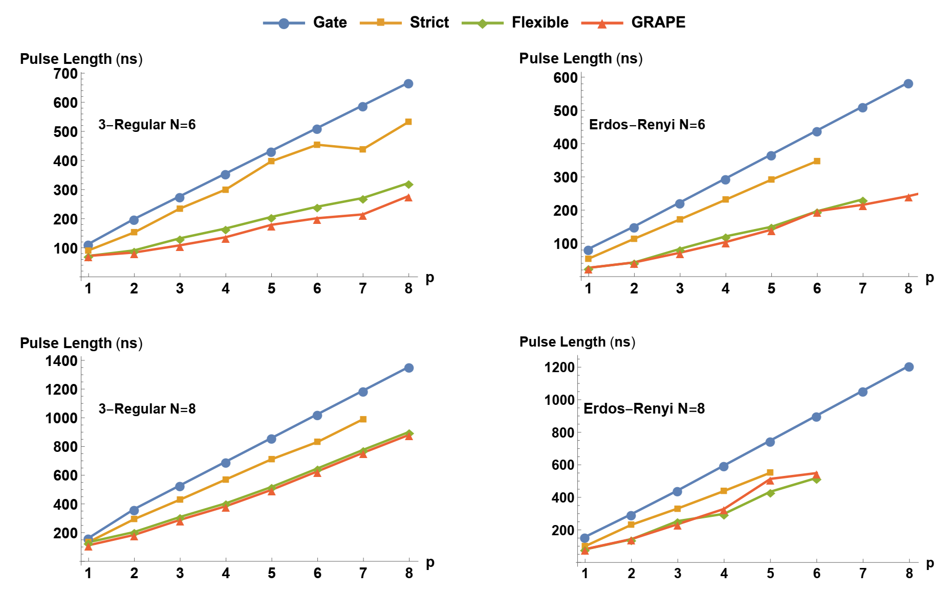
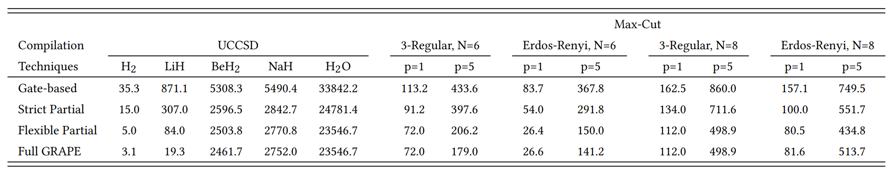
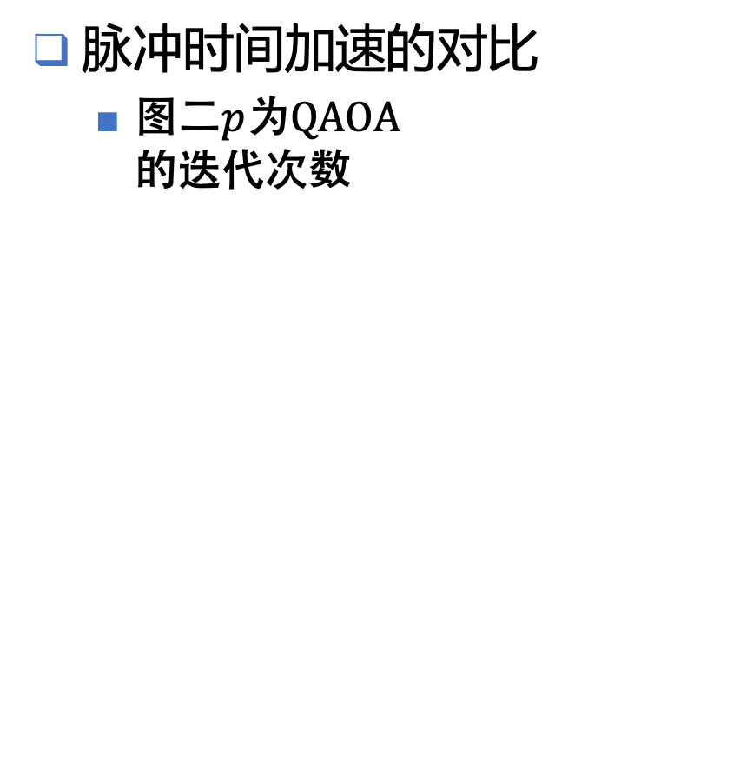
Expreiments
脉冲时间加速的对比
  图二$p$为QAOA
  的迭代次数
图1 不同方法对VQE-UCCSD的数据脉冲持续时间加速比
图2 不同方法对QAOA MAXCUT的数据
脉冲持续时间加速比
表1 对VQE-UCCSD和QAOA的数据脉冲持续时间实验结果(单位:纳秒)
Notes:
我们的结果收集自在Intel Xeon E5-2680处理器上超过200,000CPU-核时的运行，每个GRAPE过程使用了高达64GB的内存。大量的计算是运行GRAPE的高代价和benchmark的数量和大线路规模的结果。我们在适用于相同基准之间的可重复性和一致性时固定了随机化种子
展示了我们的QAOA benchmark中对于部分编译和全GRAPE的脉冲加速因子，标准化为基于门的编译基线。我们给出了标准化的加速因子，因为H$_2$O VQE-UCCSD benchmark是这个的10倍（不好通过柱状图展示）。
对于BeH$_2$和NaH VQE-UCCSD benchmark，全GRAPE分别给出了2.15x和2.00x的脉冲持续时间加速比。严格部分编译能够恢复几乎所有的优势，同时达到2.04x和1.93倍的加速比。正如在严格部分编译一章所讨论的，这与期望匹配，因为VQE-UCCSD benchmark具有相对较深的子线路。最终，灵活部分变异达到了2.12x和1.98x的加速比，这更进一步缩小了严格部分编译和GRAPE之间的差距。
H$_2$O benchmark在严格，灵活和GRAPE之间具有相似的相对加速比，因子分别为1.37,1.44,1.44。但是，相对于门编译方法的优势要小于BeH$_2$和NaH benchmark。
QAOA线路的测试结果。严格部分编译在N=6和N=8量子比特的线路上分别有1.22x和1.33x的加速比。相比之下，灵活部分编译在N=6和N=8线路能够达到平均2.3x和1.8x的加速比。这一在严格部分编译和灵活部分变异之间的区别与第6街讨论的期望结果。QAOA中参数化后的门的高频率出现限制了Fixed块的深度。所以严格划分仅有有限的作用。但是，因为GRAPE的最大4比特子线路的限制，每个块几乎不依赖于多于一个$\theta_i$参数。在这些单角度依赖块中，灵活部分编译能够达到与GRAPE相同的脉冲加速。

Slide 11
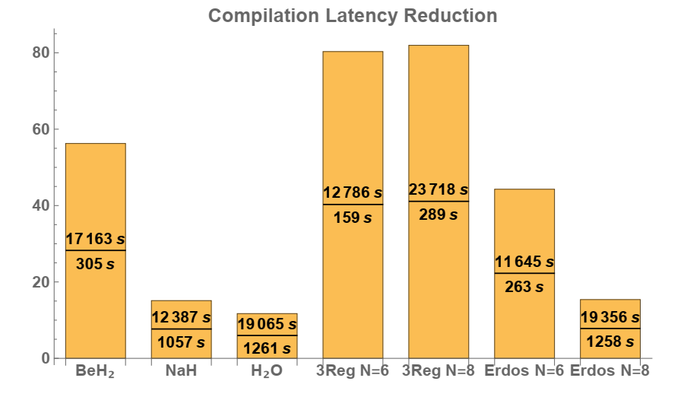
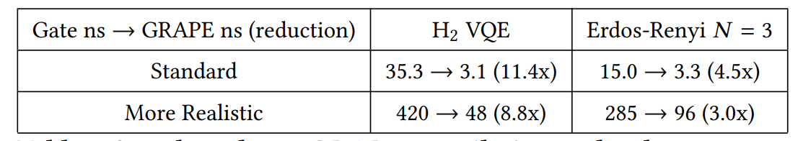
Experiments
编译时间的减少
模拟真实脉冲
  仅允许每纳秒一个脉冲数据点(1 Gsa/s)，与文中其他结果20 Gsa/s相比
  包含了泄露到量子三位能级的可能，其他结果使用了二位能级的近似
  在 GRAPE 中应用积极的脉冲正则化
  以确保脉冲形状遵循高斯包络并具
  有平滑的一阶和二阶导数
Notes:
虽然为了简单起见，我们在不考虑错误或噪声源的情况下执行 GRAPE 运行，但可以对其进行调整以考虑这些源。例如，我们可以要求良好形状的脉冲，考虑到二进制量子比特抽象之外的更高状态的泄漏，或者显式地对量子比特退相干时间建模。为了证明这些源可以考虑，我们使用全GRAPE重新运行我们VQE和QAOA benchmark中的两个，使用这些现实的假定：
\item 每纳秒仅允许一个脉冲数据点(1 GSa/s)， 与文章中其他结果的20 GSa/s相比。
\item 包含了量子态泄露到第三能级的可能。这篇文章的结果都用的是两种状态量子比特的近似
\item 在 GRAPE 中应用积极的脉冲正则化以确保脉冲形状遵循高斯包络并具有平滑的一阶和二阶导数。

Slide 12
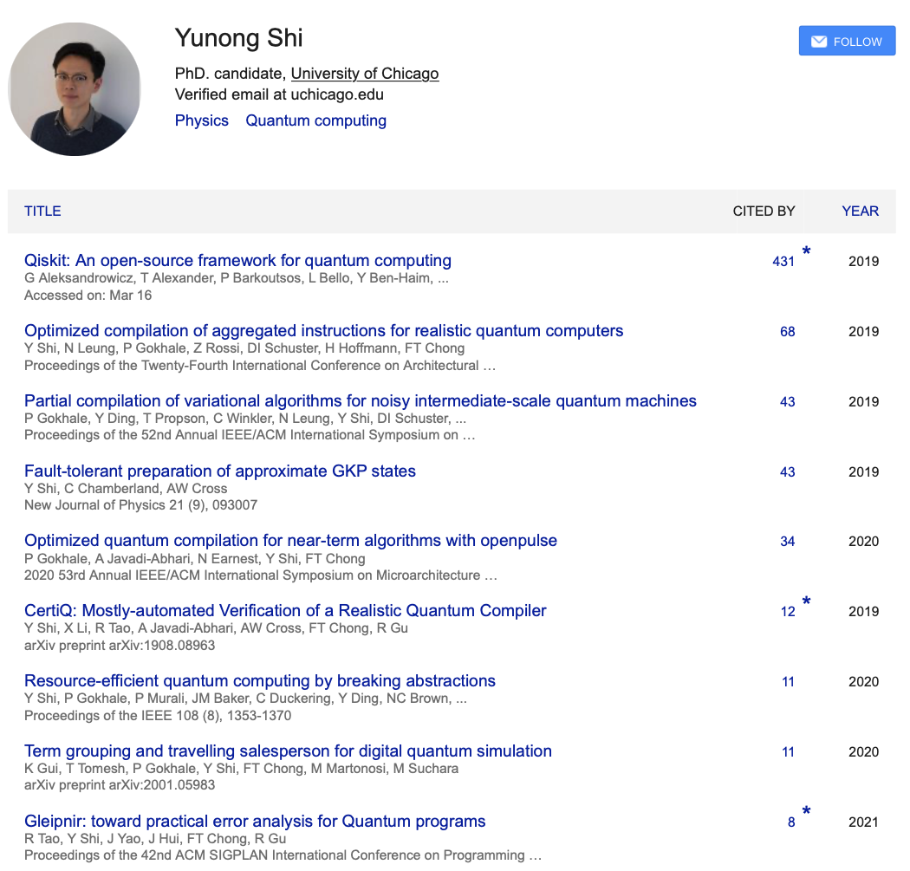
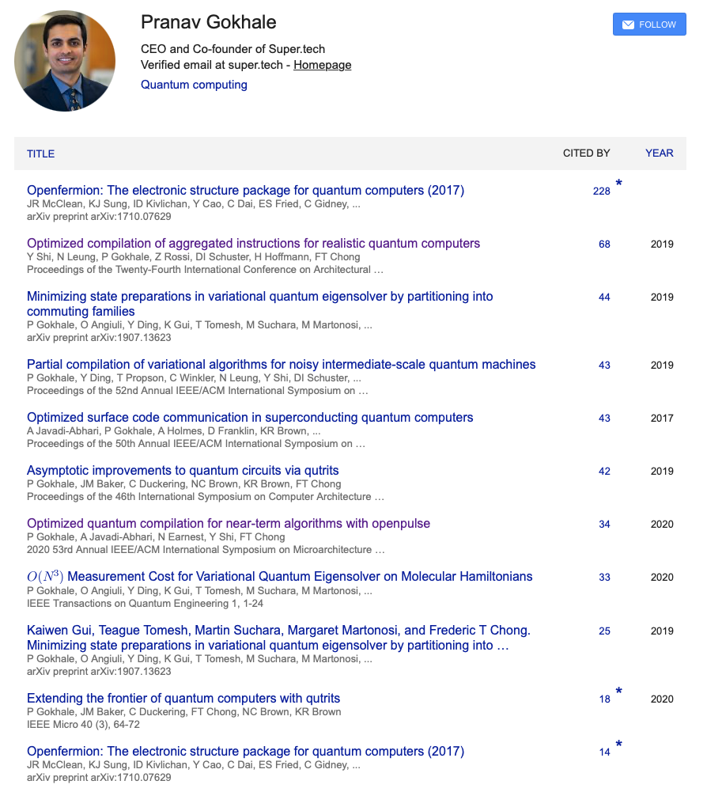
相关
[ASPLOS’19]
[MICRO’20]

Slide 13
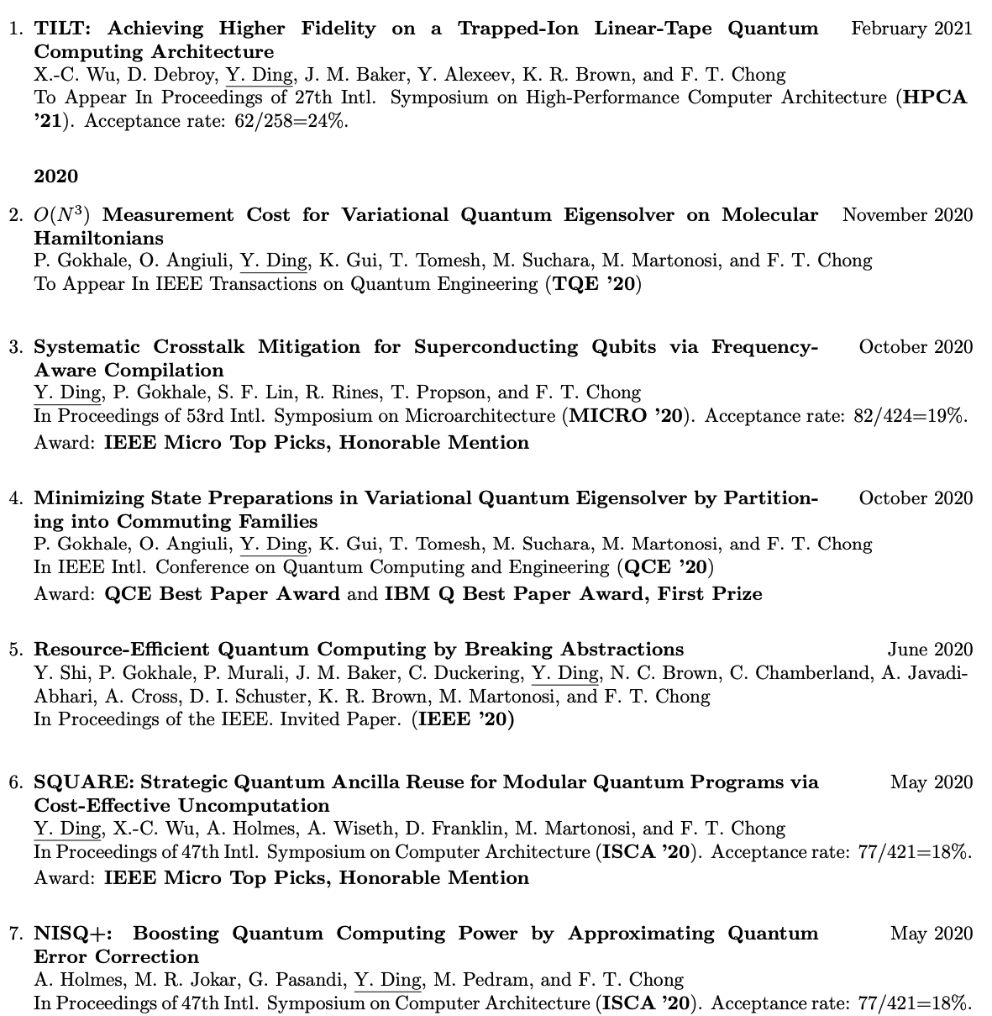
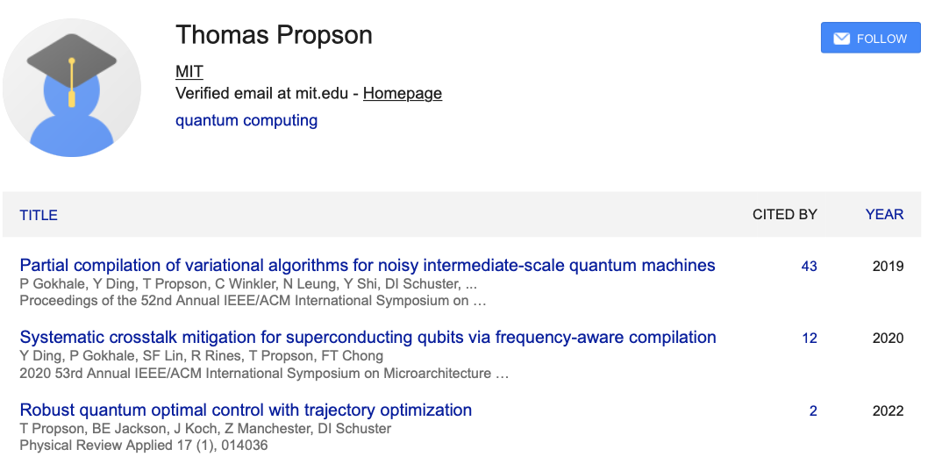
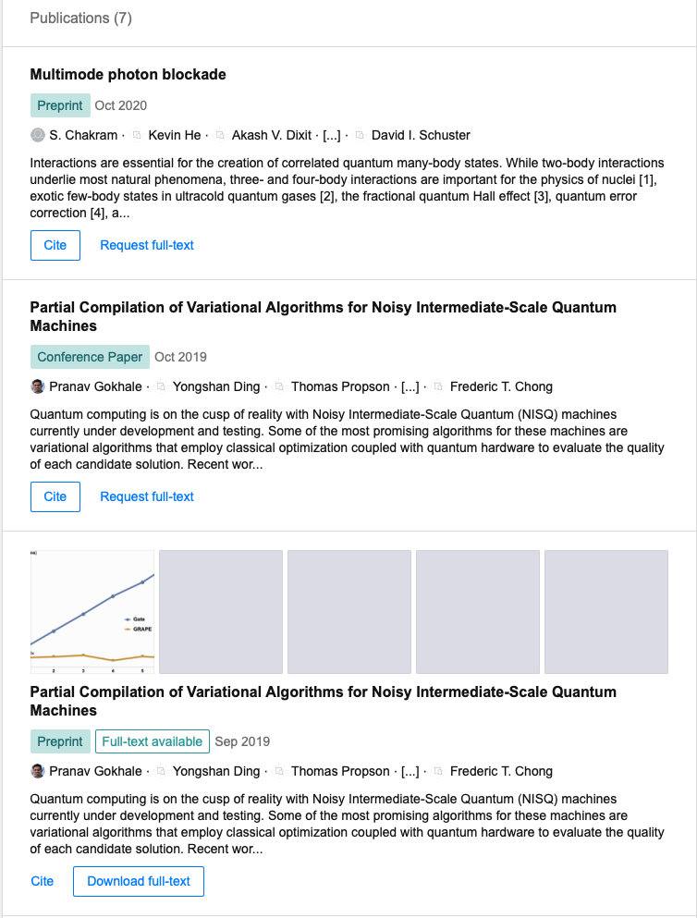
相关

